Slide 1
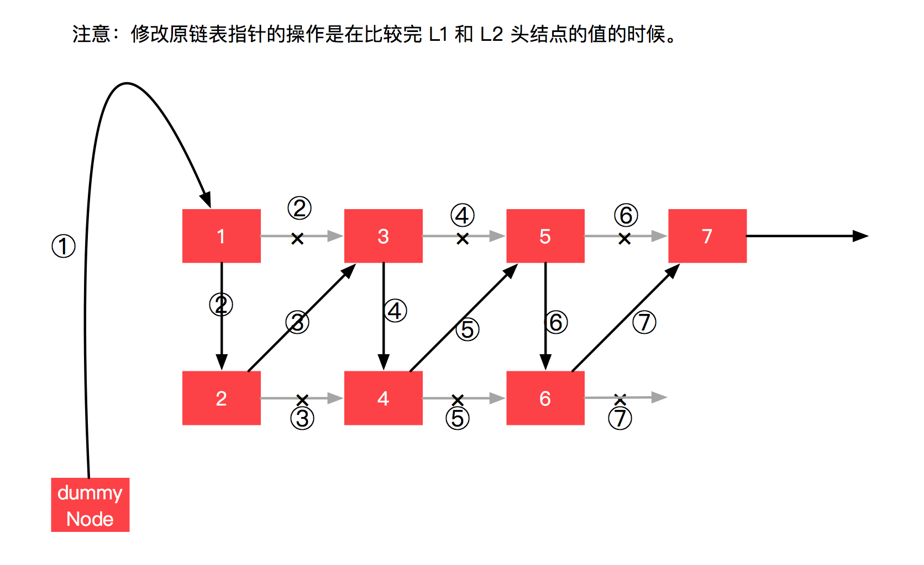
第 21 题：“合并两个有序链表”题解配图（1）

Slide 2
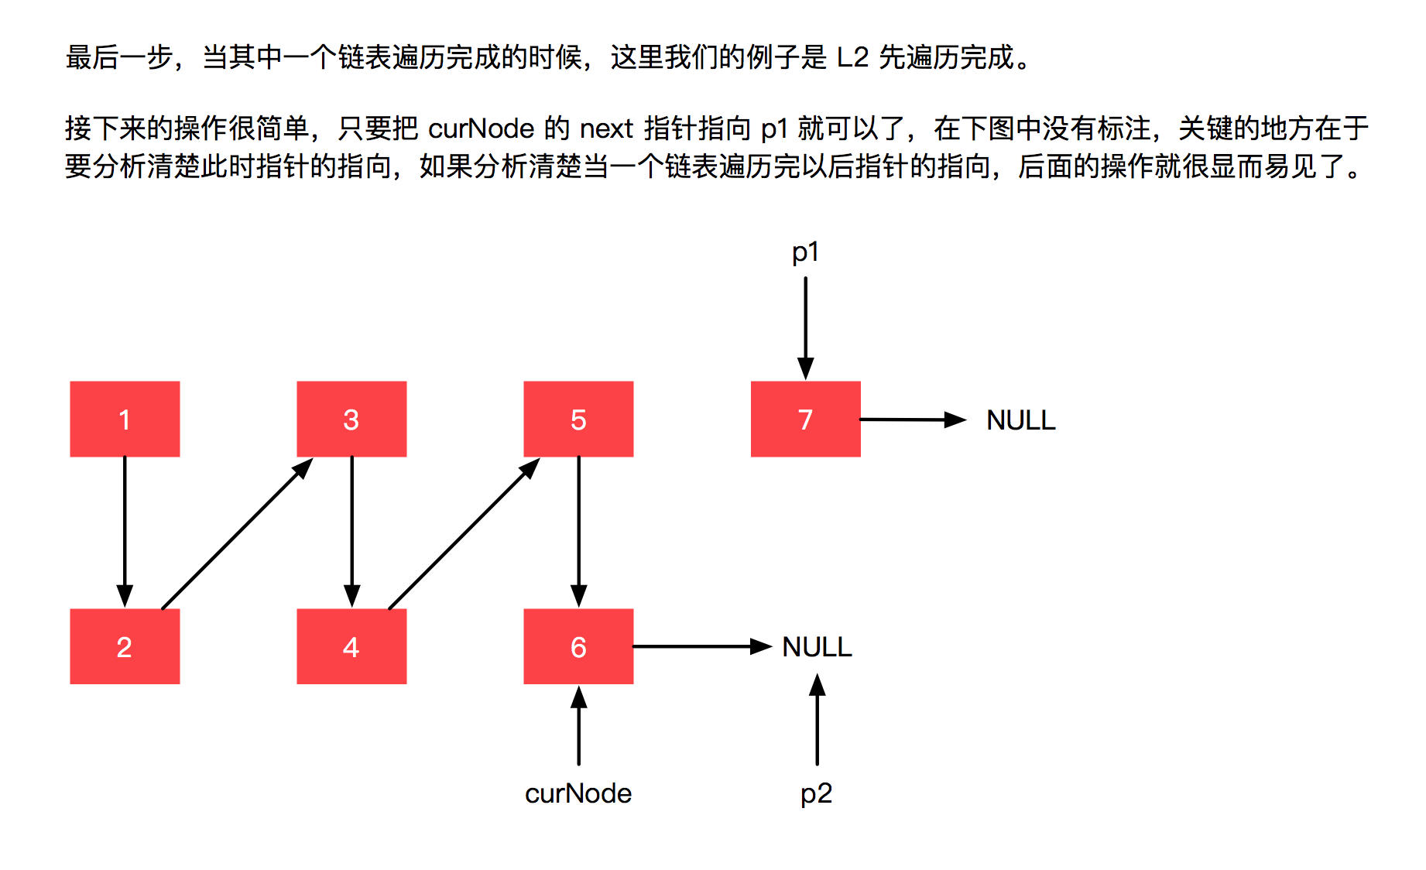
第 21 题：“合并两个有序链表”题解配图（2）

